Slide 1
SRCB Strategy Execution Bridge
Huang Boyuan
2018-03-07
© 2016 Ricoh Software Research Center (Beijing) Co., Ltd.

Slide 2
Content
个人简介
参与的项目
未来的发展
© 2016 Ricoh Software Research Center (Beijing) Co., Ltd.
2

Slide 3

个人简介
部门：SEB
入职时间：05/2015
职位：软件开发工程师
毕业院校：北京航空航天大学
专业：航空及宇航制造
学位：硕士
© 2016 Ricoh Software Research Center (Beijing) Co., Ltd.
3

Slide 4
参与的项目
郑州药盒项目
角色：软件开发
成果：
1.安装程序
2.高级UI功能
3.数据库模块开发
4.数据流优化
Notes:
2015年刚加入团队的时候，接触的就是这个项目。该项目的主体开发工作已经完成，为了尽快的融入团队，我完成了一个辅助功能的实现：利用第三方工具Inno Setup编写脚本代码，实现安装包功能。随后便是更具挑战性工作：进行一些高级的模块UI的实现，例如图像拖拽，选取等功能的实现，在这些功能的实现过程中，融入了团队的开发。在药盒项目的后续版本的开发过程中，逐步为程序加入高级功能，例如，数据库的引入，数据导入工具，连接线程池的管理与策略的设计与开发。并且，提出和实现了使用临时缩略图的方式解决了原程序的一个致命的缺陷：内存中临时数据量过大而导致的崩溃。之后，在该项目上做了一些C/S客户端的实现验证

Slide 5
参与的项目
Kinect 2抠图与融合SDK项目
角色：软件开发
成果：
基于Unity3D的用户程序与Kinect2 SDK通讯实现；
用户参考实现
用户使用文档
Notes:
该项目主要是我和晓雪合作，她负责算法方面的实现，我负责的提供对外的软件接口。在进行开发的过程中，客户要求SDK必须执行在Unity3D中，而Kinect2不支持该环境。经过大量的探索验证之后，采用进程间通讯的方式，实现抠图算法与客户程序之间的通讯。该方法极大的降低了开发难度与成本。同时，也编制了参考实现与使用文档。

Slide 6
参与的项目
RCN Demo项目
角色：方案设计，开发，实施
成果：
1.FTP通讯开发
2.PC端开发
3.现场部署
Notes:
这个项目是比较典型的“时间紧，系统生”的项目。从原始需求到产品完全的开发只有不到一个月的时间，而且之前完全没有接触过理光MFP打印机的开发的经验。在评估了项目需求后，我提出了使用FTP通讯的方式作为实现的基础，这样的方法对于一个不熟悉的系统足够的可靠。该项目中，我完成了FTP通讯模块的开发，为了提升交互的效果，对PC端的显示加入动画实现的效果，并且重新架构了整个PC程序，保证其运行的稳定性，做到了产品级的实现。最后，克服多重问题，在现场成功Demo并且获得一致好评。

Slide 7
参与的项目
BoZ Project
角色：Project Leader，开发
成果：
1.项目方案设计与协调
2.Preparation Tools 设计与开发
3.Viewer设计与开发
4.后期维护
Notes:
该项目经过了两个阶段：分别是可行性验证阶段和正式委托阶段。在可行性验证阶段，实现了网页端的跳转基本功能，获得日方的认可。在正式委托阶段，我同时也接手了项目管理的工作和软件设计、开发工作。在同中研院协调讨论之后，需要实现的功能分为了Preparation Tools（PC端程序）和Viewer（WEB应用）两个部分。基本上独立完成了两个部分，交由了中研院，目前项目已进入了维护阶段。这个项目开始，首次接触了项目管理的工作内容。

Slide 8
参与的项目
Other Project
角色：开发,测试
成果：
1.SOP Prototype
2.Theta Image Transform SDK
3.LIVE Theta
Notes:
在入职后的这段工作时间中，还辅助团队中的其它同事做了一些微小的工作。
1.SOP Prototype项目：辅助设计测试用例
2.Theta Image Transform SDK：参与部分的单元测试
3.LIVE Theta：参与早期的方案可行性设计与验证

Slide 9
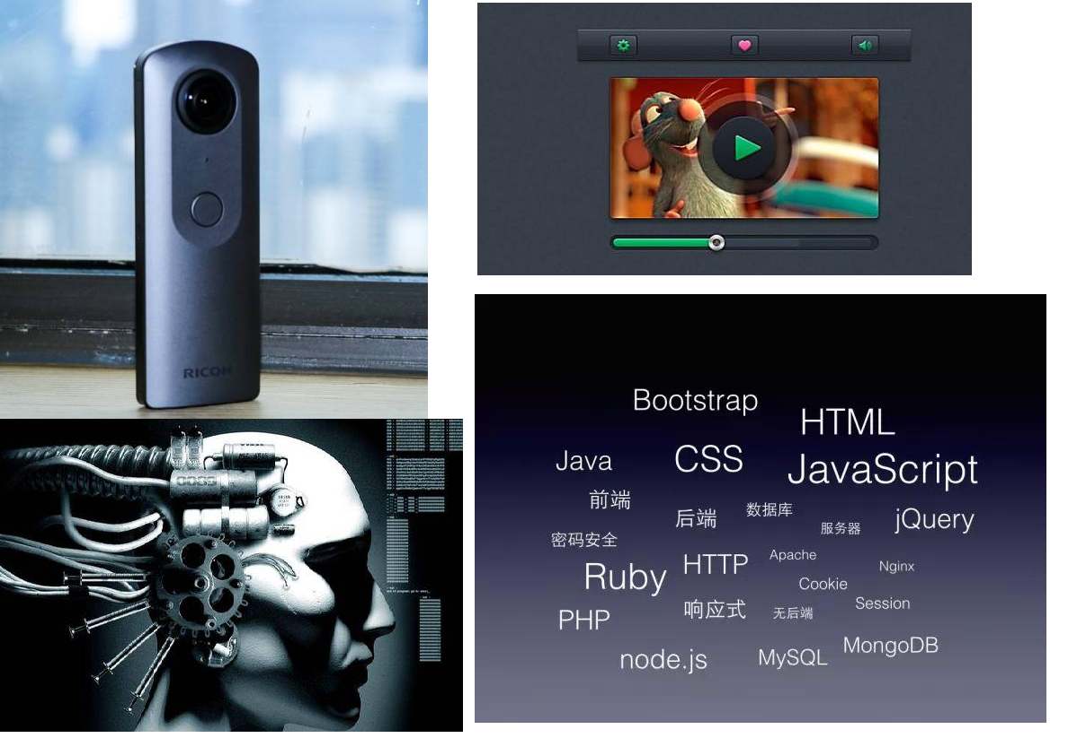
未来规划
1.业务能力
核心能力：工程化能力
深度：视频技术；
广度：主动接触更多新技术；
Notes:
在SRCB两年多的时间，经历了多个项目，也触碰了很多方向。对自己未来的发展道路也比较明晰了。首先是对自己的核心业务能力进行深挖，拓宽。作为程序员，核心的业务能力就是软件工程能力。在深度上，我选择与SEB的发展步调一致，计划在视频相关技术上进行深挖深钻。在技术广度上，持续关注新出现的新技术，新工具，关注流行技术，包括机器学习，区块链等。

Slide 10
未来规划
2.管理能力
软件工程管理能力
1.提升项目沟通能力；
2.有效的项目分解及任务分派
3.汇报能力
4.积极参与PL培养计划
Notes:
在经历了BoZ项目之后，接触了项目管理内容，认为自己在这个方面还需要有更进一步的提升，包括但不限有：项目的沟通能力，E-mail沟通能力，有效的项目分解与分派，项目时间及版本的管理，优质的阶段或成果汇报、

Slide 11

Q&A
© 2016 Ricoh Software Research Center (Beijing) Co., Ltd.

